Slide 1

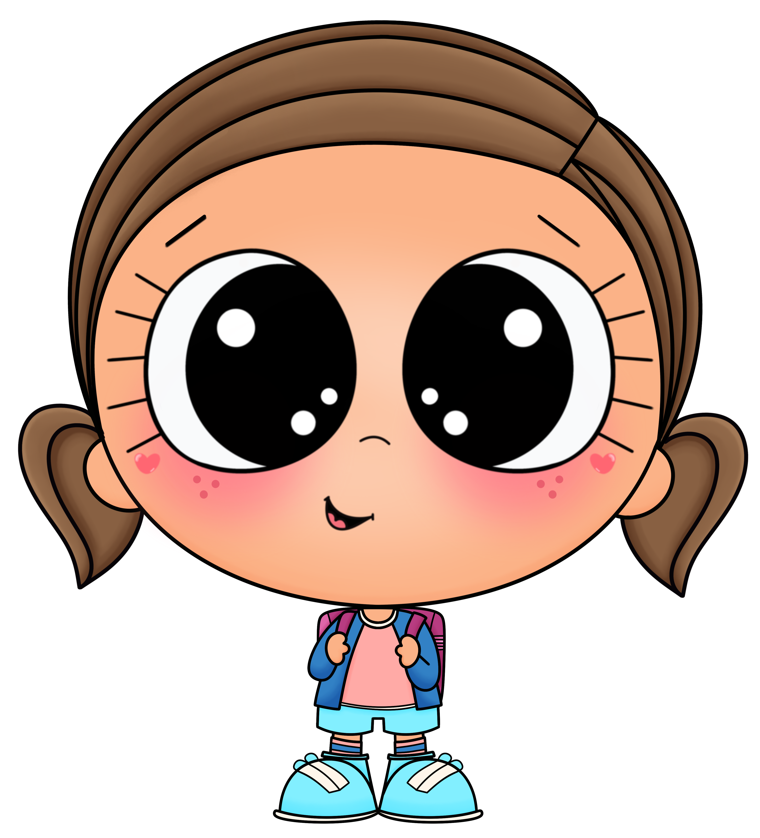
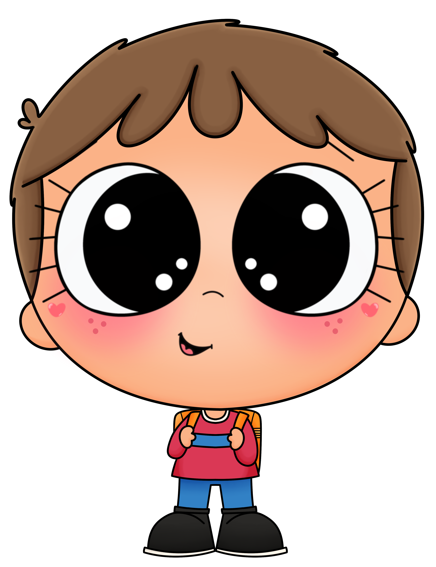







No olvides traer a tu hijo(a) con las herramientas necesarias
Bienvenidos
Aspectos por abordar:
a la
Presentación del docente.
PRIMERA
PRIMERA
Firma del reglamento.
reunión de
PADRES
Resultados evaluación diagnóstica.
PADRES
Aspectos por reforzar durante el ciclo.
Ciclo escolar 2025-2026
valores
PADRES
paciencia
a la escuela
Elementos necesarios para el trabajo diario en el aula.
Escribe el nombre
con el docente
Criterios a evaluar.
comprensión
Escribe tu nombre
Firma de asistencia y conformidad.
amor
¡Gracias por apoyar en su educación!
https://www.imageneseducativas.com/

Slide 2
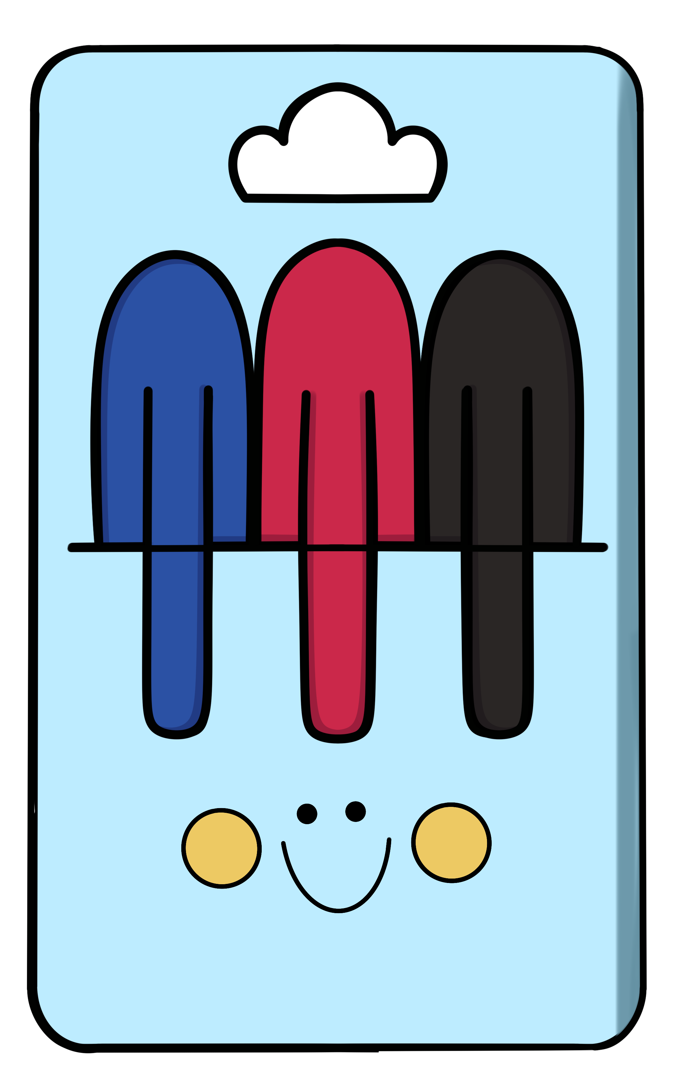



Características en la entrega de tareas/actividades
Recomendaciones generales
Conoce a tu maestra:
Revisar horarios y tareas diariamente para que su hijo(a) pueda trabajar.
Soy la maestra , tengo años de servicio lo que avalan el buen aprovechamiento que he tenido en grupos anteriores.
Y hoy seré la guía de su hijo(a) por el camino de la sabiduría, acompáñame a cumplir nuestra meta ya que con su ayuda se nos facilitará el aprendizaje.
Caligrafía.
Fecha.
Uso de mayúsculas.
Asistir en la medida que les sea posible y justificar faltas.
Entrega a tiempo.
Creatividad y forma del coloreado.
Apoyar en el aseo y alimentación de su niño (a) previo a la entrada a la escuela para favorecer su rendimiento.
Actividades en hojas recortadas y pegadas correctamente.
Participar en los eventos cívicos y recreativos de la escuela para mejorar el trabajo en colaboración.
Criterios a evaluar
Entrega de actividades en clase: %
Entrega de tareas: %
Participación: %
Llegar puntualmente por él/ella.
Conducta: %
Puntualidad y asistencia: %
¡Gracias por su asistencia!
https://www.imageneseducativas.com/

Slide 3
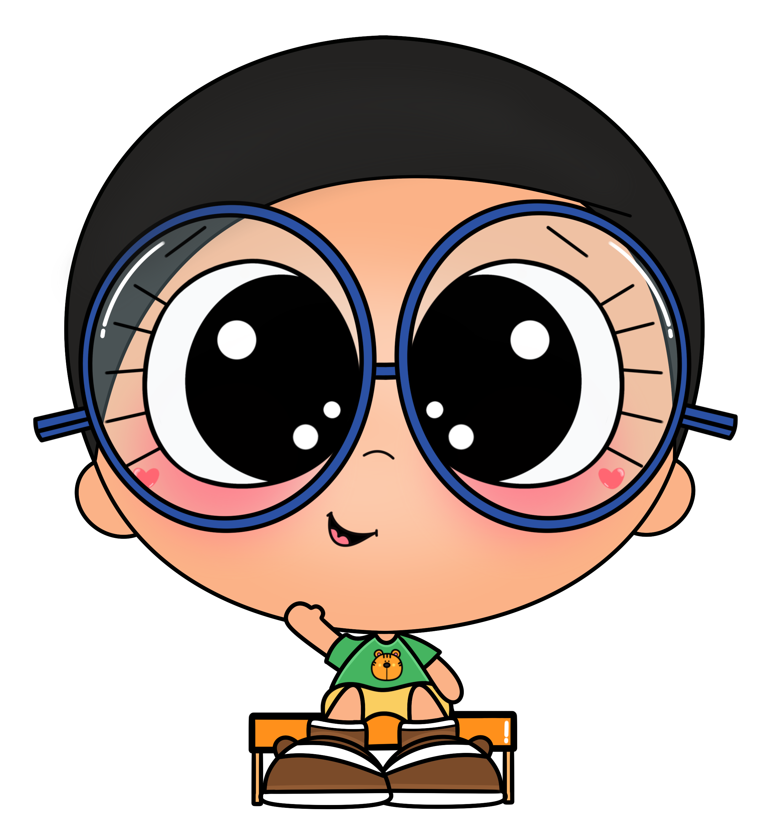
No olvides traer a tu hijo(a) con las herramientas necesarias
Bienvenidos
Aspectos por abordar:
a la
Presentación del docente.
PRIMERA
PRIMERA
Firma del reglamento.
reunión de
PADRES
Resultados evaluación diagnóstica.
PADRES
Aspectos por reforzar durante el ciclo.
Ciclo escolar 2025-2026
valores
PADRES
paciencia
a la escuela
Elementos necesarios para el trabajo diario en el aula.
Escribe el nombre
con el docente
Criterios a evaluar.
comprensión
Escribe tu nombre
Firma de asistencia y conformidad.
amor
¡Gracias por apoyar en su educación!
https://www.imageneseducativas.com/

Slide 4
Características en la entrega de tareas/actividades
Recomendaciones generales
Conoce a tu maestra:
Revisar horarios y tareas diariamente para que su hijo(a) pueda trabajar.
Soy la maestra , tengo años de servicio lo que avalan el buen aprovechamiento que he tenido en grupos anteriores.
Y hoy seré la guía de su hijo(a) por el camino de la sabiduría, acompáñame a cumplir nuestra meta ya que con su ayuda se nos facilitará el aprendizaje.
Caligrafía.
Fecha.
Uso de mayúsculas.
Asistir en la medida que les sea posible y justificar faltas.
Entrega a tiempo.
Creatividad y forma del coloreado.
Apoyar en el aseo y alimentación de su niño (a) previo a la entrada a la escuela para favorecer su rendimiento.
Actividades en hojas recortadas y pegadas correctamente.
Participar en los eventos cívicos y recreativos de la escuela para mejorar el trabajo en colaboración.
Criterios a evaluar
Entrega de actividades en clase: %
Entrega de tareas: %
Participación: %
Llegar puntualmente por él/ella.
Conducta: %
Puntualidad y asistencia: %
¡Gracias por su asistencia!
https://www.imageneseducativas.com/

